Slide 1
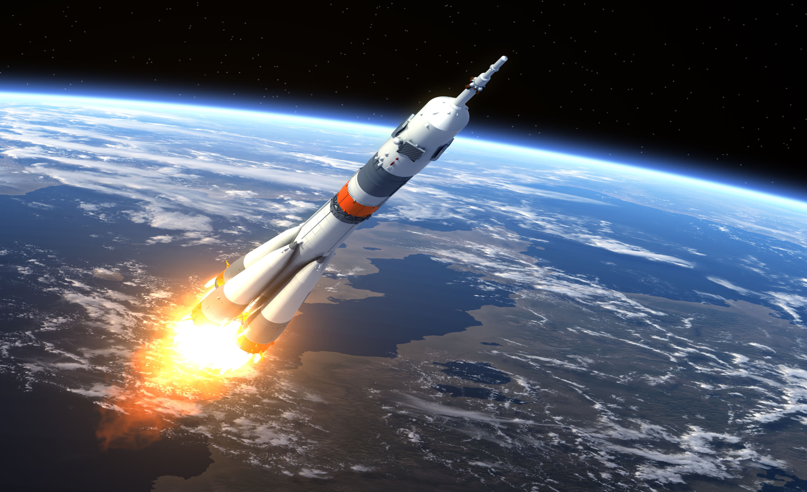
Первый человек в космосе

Slide 2
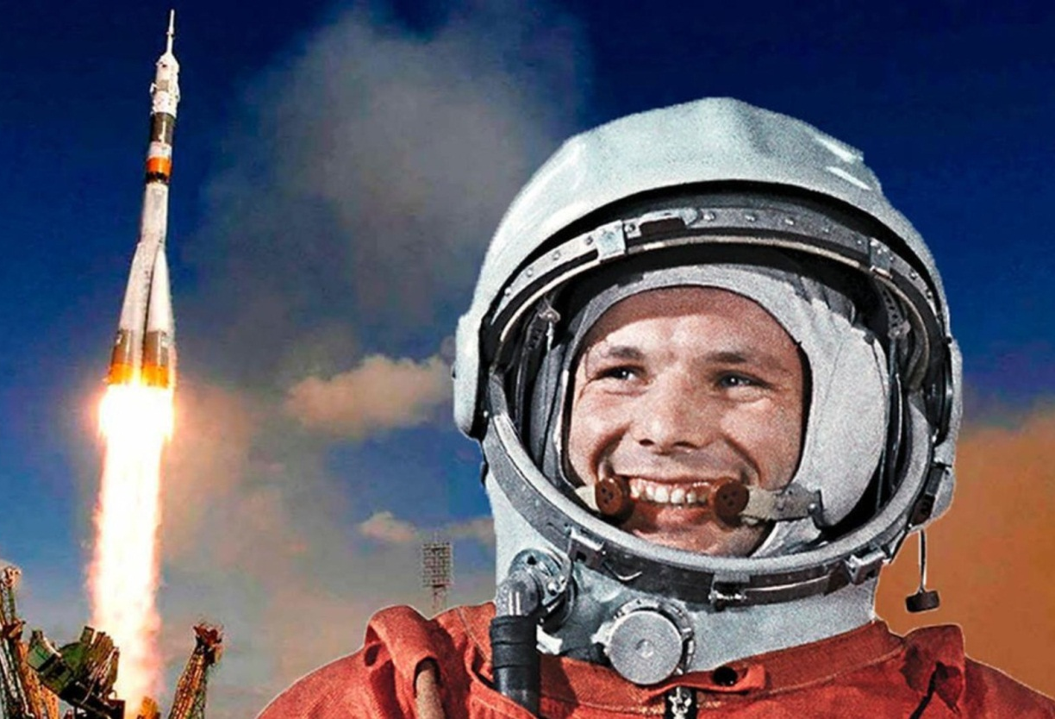
Когда до полета оставался один месяц, то шансы быть первым остались только у Гагарина, Титова и Нелюбова, ведь только
для них изготовили индивидуальные скафандры. Но первым совершить полет смог в итоге Юрий Гагарин.

Slide 3
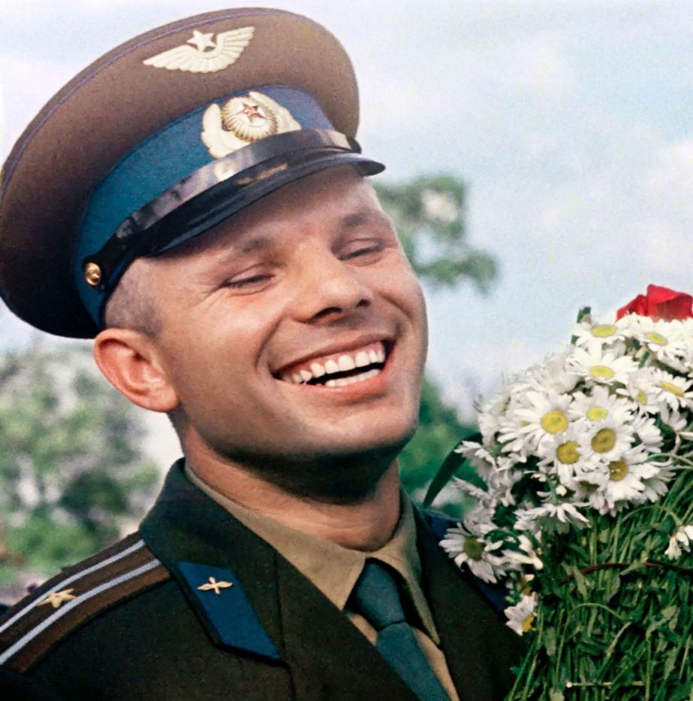
Почему именно он?
Высокие показатели физической подготовки;
Готовность к экстремальным условиям полета;
Хорошо проявил себя при испытаниях в сурдобарокамере;
Бытует даже мнение, что первое место Гагарину обеспечила его обезоруживающая улыбка;
Юрий Алексеевич был молодым, энергичным и харизматичным человеком, он отлично подходил, чтобы стать символом успеха советской космической программы и примером для других людей по всему миру

Slide 4
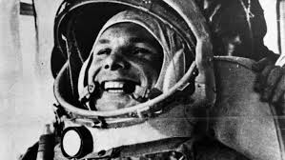
Вероятность успеха не была стопроцентной. Технологии космических полетов только начинали свое развитие, поэтому было много рисков и неопределенностей, связанных с запуском ракеты, полетом в космическом пространстве и возвращением на Землю. По сути, человечеству лишь предстояло совершить открытие космоса.
Так как исход полета никто не мог предсказать, подготовили сразу три сообщения ТАСС, одно из которых было об успешном возвращении из космоса. Во втором сообщалось, что космонавт приземлился за пределами СССР, а в третьем — о его гибели. Но, как мы знаем, все завершилось благополучно.

Slide 5
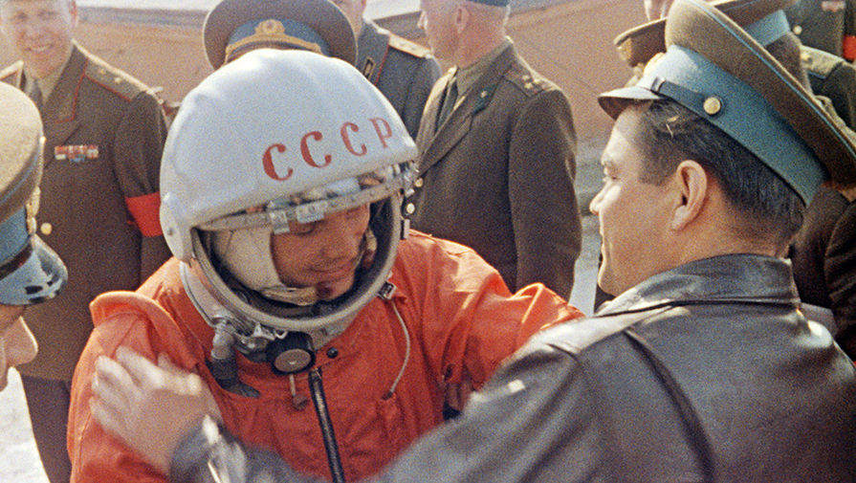
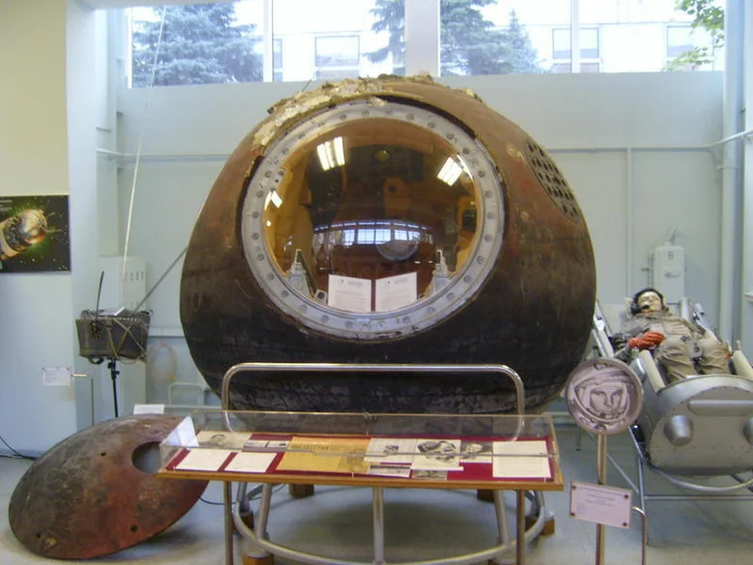
Легендарный полет состоялся 12 апреля 1961 года в 9 часов 7 минут по московскому времени на космическом корабле «Восток».
Он был запущен с космодрома Байконур, расположенного на территории Казахской ССР. Полет продолжался 108 минут и закончился успешной посадкой.
Во время полета корабль совершил один оборот вокруг Земли.
Корабль вышел на орбиту примерно на 85 километров выше, чем планировалось.
Опасность заключалась в том, что в случае отказа тормозной системы корабль пробыл бы на орбите несколько недель, в то время как система жизнеобеспечения была рассчитана на 10 дней.

Slide 6
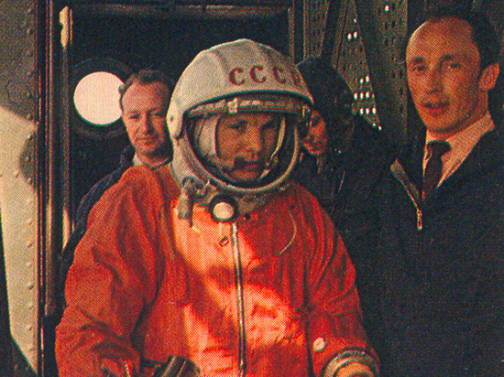
После входа в плотные слои атмосферы обшивка корабля загорелась, и можно было увидеть струйки расплавленного металла, стекающие по корпусу. На высоте 7 километров Гагарин катапультировался и благополучно спустился на землю. В 10.55, несмотря на отклонение от курса, он все же приземлился на территории родной страны — около деревни Смеловка в Саратовской области.

